Slide 1
2019年
关税保证保险产品介绍及操作
过“关”斩将，抢占先机！

Slide 2
01
产品背景
目录
CONTENT
02
产品介绍
03
产品优势
04
产品操作

Slide 3
第一部分
产品背景

Slide 4
产品背景
传统模式，无保函
进口企业逐票缴纳关税，海关逐一放行货物（先税后放）
报关
缴税
通关
费时费力
占用资金，影响现金流
传统模式，有保函
报关
保函
通关
申请难：需要拿到银行授信，审批时耗长；保函需要占据企业授信额度；保函保证金质押占用资金，影响现金流
成本高：平均2%-3%左右

Slide 5
产品背景
报关
保单
通关
新通关模式（先放后税）企业利用保单先通关，后续缴纳关税
申请易：只要不是失信企业就可以投保，投保资料简化
成本低：整体相比保函低，主要根据客户信用认证厘定费率，不占用授信，无保证金质押
时效快：前期审查5个工作日内完成，已与海关系统完成对接，申报时直接选择“关税保证险”模块

Slide 6
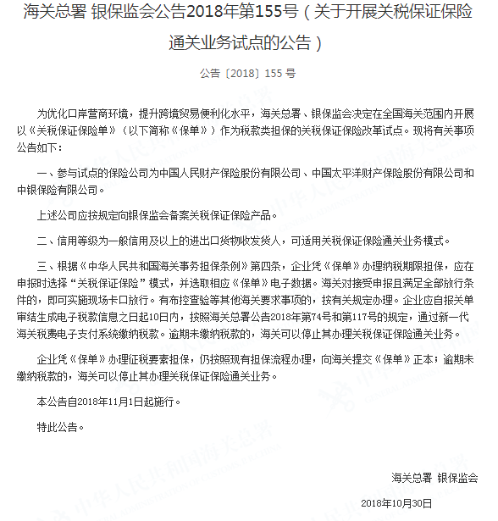
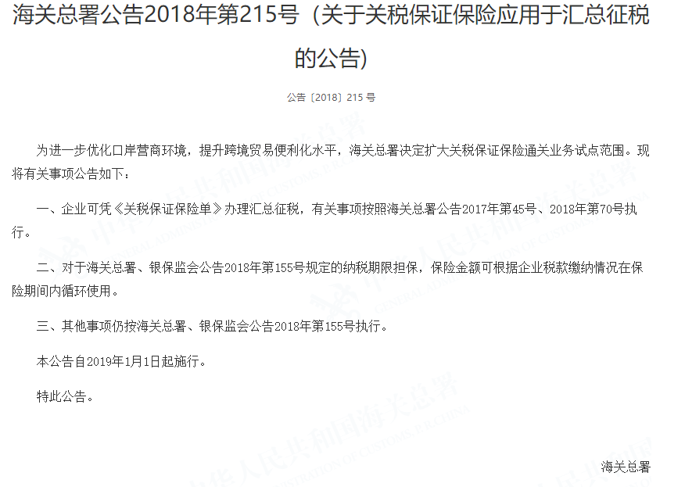
产品背景

Slide 7
产品背景
各地海关
保险公司
进口企业
为什么要推广关税保证保险
我国首例被保险人是政府机关的保险产品，与海关总署共同开发，推广
一张保单即可享受“先放行后缴税” 的便利保证保险产品
目前，仅有三家保险公司有认可的营业资质：太保、人保、中银保
一张保单全国通用
担保
增效
关税保证保险
减负

Slide 8
第二部分
产品介绍

Slide 9
产品介绍
产品适用范围
保单用途 | 汇总征税担保 | 纳税期限担保（循环） | 征税要素担保
使用方式 | 保险期限内额度可循环使用， 申报时扣减额度，缴税后自动恢复 |  | 一票一保
保险期限 | 由保险公司与客户议定，通常为一年 如有特殊情况需要短期投保，需有合理理由并经核保同意 |  | 由担保商品性质决定。各地海关 有裁量权。通常为6个月、 9个 月（或可能更长至一年）
申报方式 | 线上申报，在对应的报税担保形式中选择保单 |  | 持保单正本于关口进行申报通关
纳税时限 | 多次使用，月度结算。每月 第5个工作日结束前，完成上 月应纳税款的汇总电子支付 | 多次使用，逐笔结算。每笔申报报关单审结生成电子税款信息之日起10日内完成该笔的电子支付 | 按海关通知进行缴纳
一张保单，仅能选择一种保单用途
短期保单的保险期限应为月的整数倍。以短期费率（非日比例）进行折算
对于汇总征税及纳税期限担保，短期保单一般不低于3个月
汇总征税担保的使用不影响企业原有的通关模式

Slide 10
产品介绍
投保资料及费率厘定
投保资料
投保单；
投保人承诺函；
营业执照副本加盖公章；
近三年的审计财务报告；
法人身份证；
关税缴税记录清单（至少12个月） ；
报关单位注册登记证书；
征信报告（大额申请需要提供） 。
费率厘定
担保类型；
保险期限；
企业性质；
企业经营状况；
上年度海关税款缴纳规模；
历史支付表现。
企业信用等级；

Slide 11
产品介绍
投保流程
企业预估税额，以预估的保险期间内所需最高担保额作为投保金额向我司提交投保单、营业执照、交易明细等资料投保关税保证险
保险公司制定承保条件，投保人缴纳保费后出具保单，保险公司实时将保单推送至直属海关核心系统
企业在线上进行报关并选择使用相应的保险单进行担保，海关进行关税计征审核
企业在规定期限内向海关缴纳税款。保险担保额度释放后可循环使用
投保受理
资质审核
缴费出单
海关备案
办理报关
快捷通关
缴税结关
保险公司依材料审核申请人资信情况、履约能力等，综合评估风险状况
投保企业所在地直属一级海关职能部门H2010系统内进行保单备案，实现保单验真
海关审核通过与货物查验后放行货物，并提供税单号

Slide 12
第三部分
产品优势

Slide 13
产品优势
VS
关税保证保险
银行关税保函
服务于更多中小型企业 | 客群选择 | 超大型集团企业
更大程度地盘活企业现金流 | 现金流 | 占用企业银行授信、缴纳保证金
弹性定价、灵活定价 | 产品定价 | 成本高于保险
相对简化 单一部门综合审批 | 操作流程 | 跨部门授信审批
有强大的再保支持 | 风险管理 | 银行风险自留

Slide 14
第四部分
产品操作

Slide 15
产品操作
企业操作-凭《保单》办理汇总征税担保与纳税期限担保
保单电子数据备案：保险公司通过系统传输《保单》 电子数据，企业所在 地直属海关关税职能部门在系统中备案。
申报：企业在线上申报时选择对应担保模式，并选取相应《保单》 电子数据。
通关：海关对接受申报且满足全部放行条件的，即可实施现场卡口放行。
有布控查验等其他海关要求事项的，按有关规定办理。
缴税： 按照海关总署公告2017年第45号、 2018年第70号、第74号和第 117号的规定，通过新一代海关税费电子支付系统缴纳税款。 汇总征税：次月头5个工作日内； 纳税期限担保：自报关单审结生成电子税款信息之日起10日内，

Slide 16
产品操作
企业操作-凭《保单》办理汇总征税担保与纳税期限担保
单一窗口选择申报方式

Slide 17
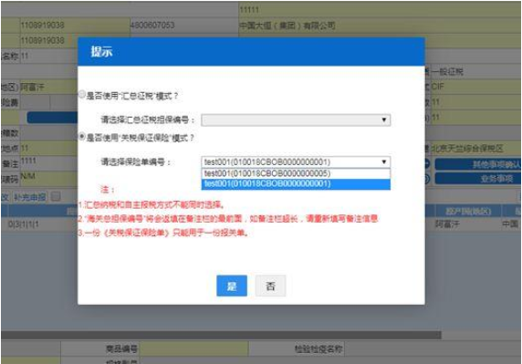
产品操作
企业操作-凭《保单》 办理汇总征税担保与纳税期限担保
单一窗口选择“关税保证保险”及保单编号

Slide 18
产品操作
企业操作-凭《保单》办理征税要素担保
仍按照现有担保流程办理。
同样需要企业所在地直属海关完成保单备案。
企业无需线上操作，专人至货物通关关口报关，并向现场海关提交《保单》 正本。
现场海关进行《保单》 正本与电子验核、办理《保单》 备案等后续操作。若同意使用保单担保，海关将留置保正本以作存档。

Slide 19
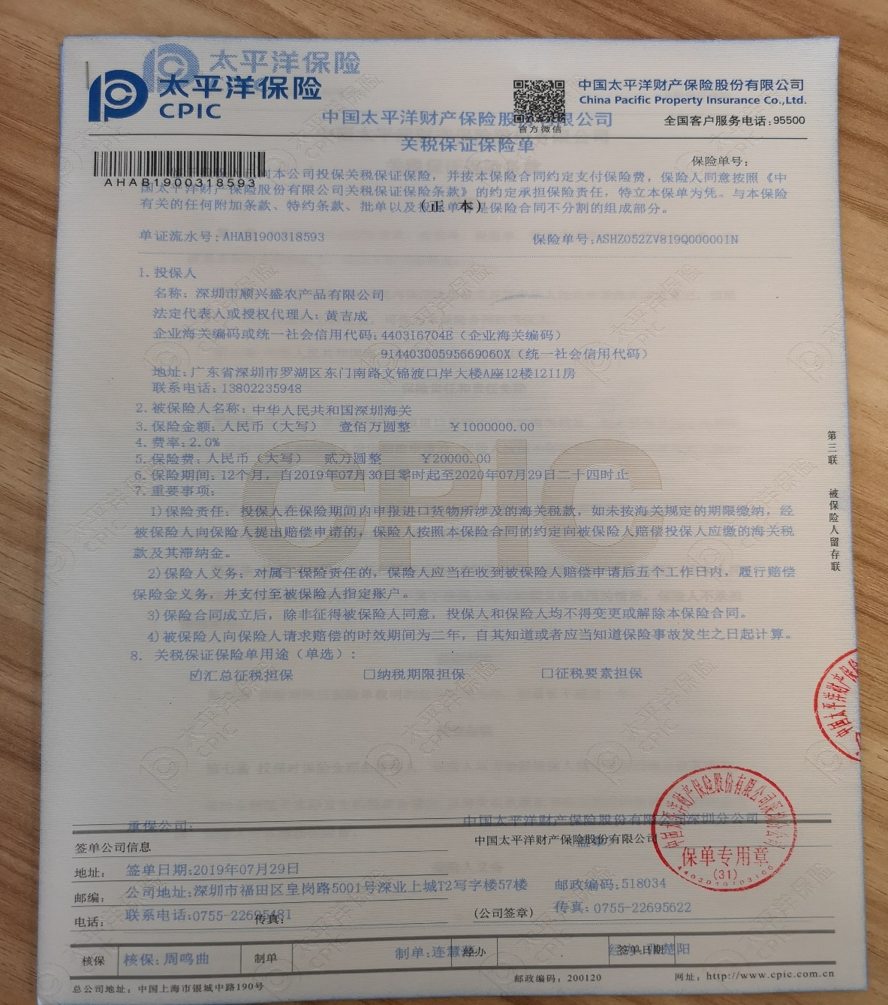
产品操作
通过单一窗口关税保证保险模块投保的第一张关税保单

Slide 20
感谢观看

